Slide 1

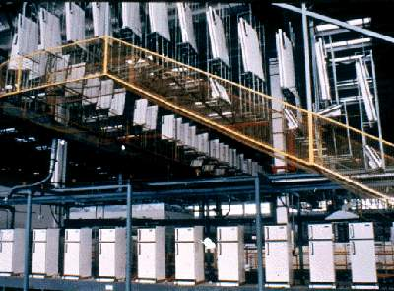
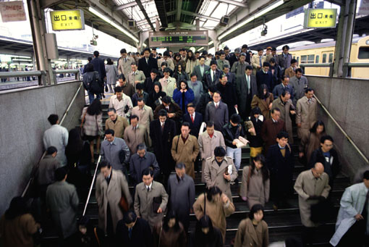
概率论与数理统计是研究随机现象统计规律性的学科. 随机现象的规律性只有在相同的条件下进行大量重复试验时才会呈现出来. 也就是说，要从随机现象中去寻求必然的法则，应该研究大量随机现象.

Slide 2
研究大量的随机现象，常常采用极限形式，由此导致对极限定理进行研究. 极限定理的内容很广泛，其中最重要的有两种:
大数定律
与
中心极限定理
4.6. 大数定律与中心极限定理

Slide 3
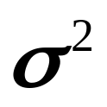

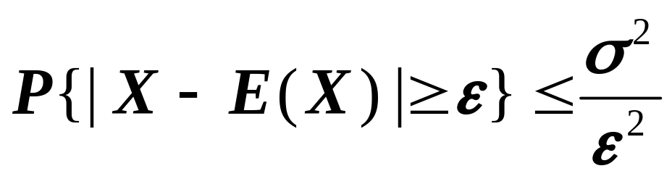
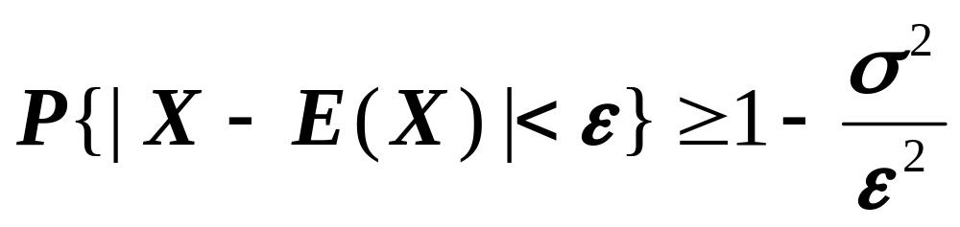
4.6.1 切比雪夫不等式
由此可体会方差的概率意义：
它刻划了随机变量取值的离散程度.
设随机变量X有期望E(X)和方差 ，则对于
任给 >0,
或
由切比雪夫不等式可以看出，若 越小，则事件{|X-E(X)|< }的概率越大，即随机变量X集中在期望附近的可能性越大.

Slide 4
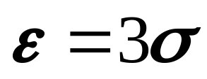
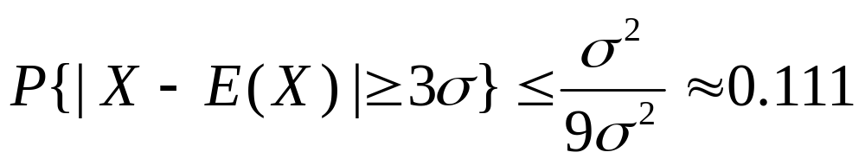

当方差已知时，切比雪夫不等式给出了r.v X与它的期望的偏差不小于 的概率的估计式 .
如取
可见，对任给的分布，只要期望和方差
存在，则 r.v X取值偏离E(X)超过 3 的概率小于0.111 .

Slide 5

例1: 已知正常男性成人血液中，每一毫升白细胞数平均是7300，均方差是700 . 利用切比雪夫不等式估计每毫升白细胞数在5200~9400之间的概率 .
解：设每毫升白细胞数为X
依题意，E(X)=7300,D(X)=700²
所求为 P(5200 X 9400)

Slide 6
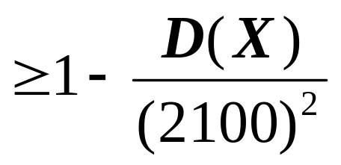
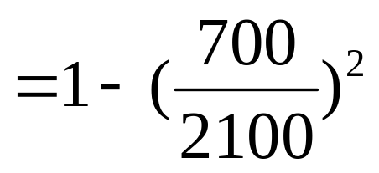
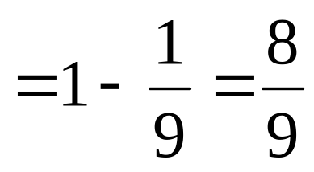
P(5200 X 9400)
=P(5200-7300 X-7300 9400-7300)
= P(-2100 X-E(X) 2100)
= P{ |X-E(X)| 2100}
由切比雪夫不等式
P{ |X-E(X)| 2100}
即估计每毫升白细胞数在5200~9400之间的概率不小于8/9 .

Slide 7
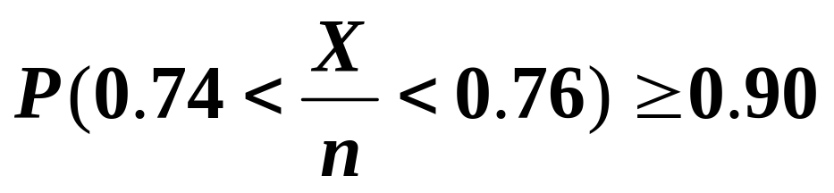
例2: 在每次试验中，事件A发生的概率为 0.75, 利用切比雪夫不等式求：n需要多么大时，才能使得在n次独立重复试验中, 事件A出现的频率在0.74~0.76之间的概率至少为0.90?
解：设X为n 次试验中，事件A出现的次数，
则 X~B(n, 0.75)
E(X)=0.75n,
D(X)=0.75*0.25n=0.1875n
所求为满足
的最小的n .

Slide 8
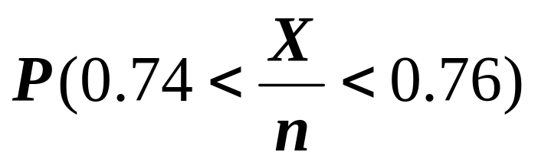
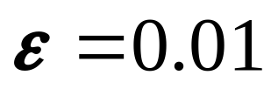
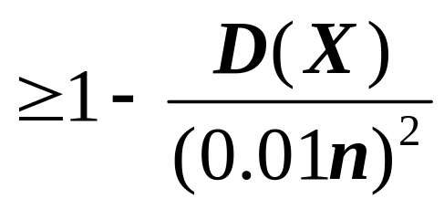
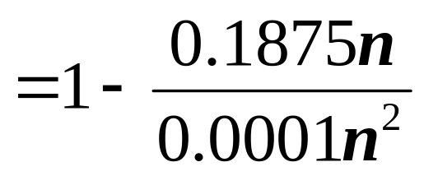
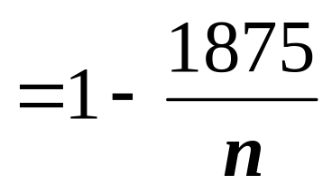
可改写为
P(0.74n< X<0.76n )
=P(-0.01n<X-0.75n< 0.01n)
= P{ |X-E(X)| <0.01n}
在切比雪夫不等式中取
n，则
= P{ |X-E(X)| <0.01n}

Slide 9
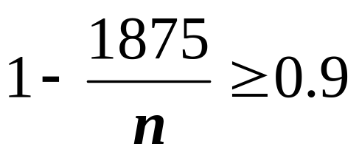
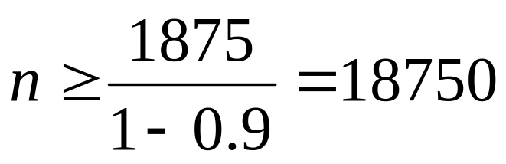
依题意，取
解得
即n 取18750时，可以使得在n次独立重复
试验中, 事件A出现的频率在0.74~0.76之间的
概率至少为0.90 .

Slide 10



4.6.2 大数定律
大量的随机现象中平均结果的稳定性
大量抛掷硬币
正面出现频率
生产过程中的
废品率
字母使用频率
……

Slide 11
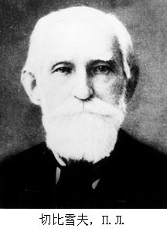
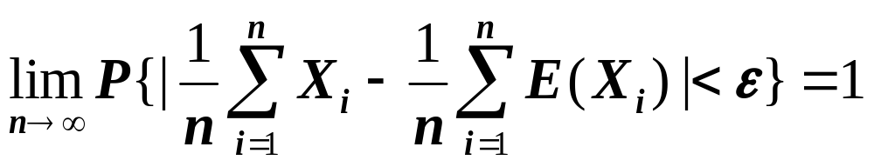
几个常见的大数定律
定理1（切比雪夫大数定律）
设 X₁,X₂, …是相互独立的随机变量序列，它们都有有限的方差，并且方差有共同的上界，即 D(X_{i}) ≤K，i=1,2, …，
切比雪夫
则对任意的ε>0，

Slide 12
证明切比雪夫大数定律主要的数学工具是切比雪夫不等式.
设随机变量X有期望E(X)和方差 ，
则对于任给 >0,

Slide 13
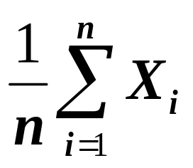
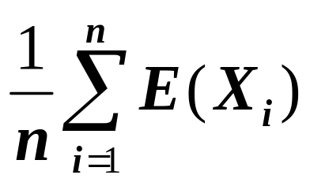
切比雪夫大数定律表明，独立随机变量序列{X_{n}}，如果方差有共同的上界，则
切比雪夫大数定律给出了
平均值稳定性的科学描述
与其数学期望
偏差很小的
概率接近于1.
即当n充分大时，
差不多不再是
随机的了，取值接近于其数学期望的概率接近于1.

Slide 14

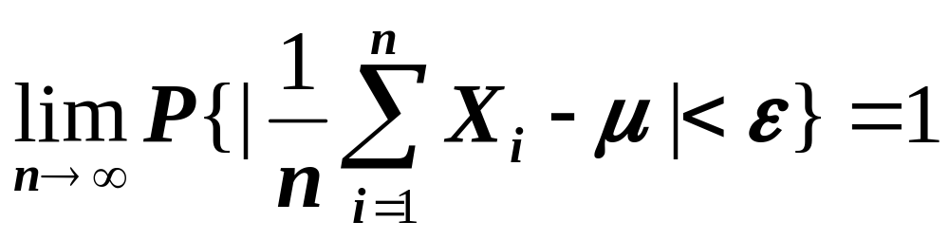
作为切比雪夫大数定律的特殊情况，有下面的定理.
定理2（独立同分布下的大数定律）
设X₁,X₂, …是独立同分布的随机变量
序列，且E(X_{i})= ，D(X_{i})= ， i=1,2,…,
则对任给 >0,

Slide 15

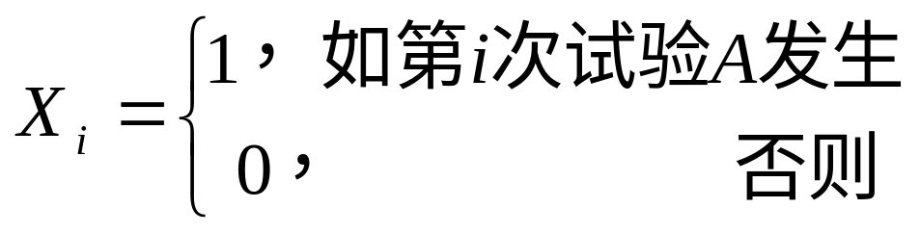
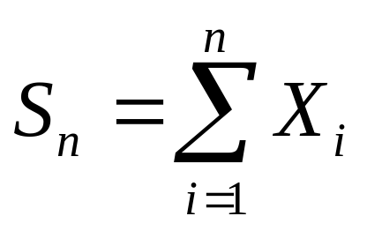
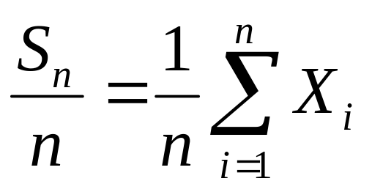
下面给出的贝努里大数定律，是定理2的一种特例.
设S_{n}是n重贝努里试验中事件A发生的次数，p是事件A发生的概率，
贝努里
引入
i=1,2,…,n
则
是事件A发生的频率

Slide 16
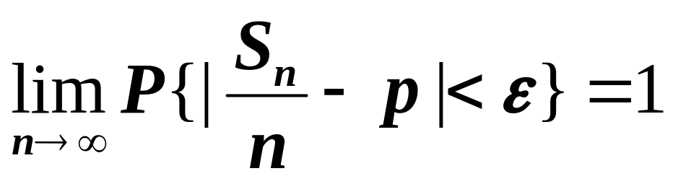
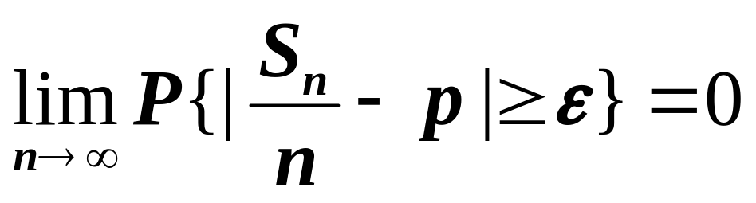
于是有下面的定理：
贝努里
定理3（贝努里大数定律）
设S_{n}是n重贝努里试验中事件A发生的
次数，p是事件A发生的概率，则对任给的ε> 0，
或

Slide 17
任给ε>0，
贝努里大数定律表明，当重复试验次数n充分大时，事件A发生的频率S_{n}/n与事件A的概率p有较大偏差的概率很小.
贝努里大数定律提供了通过试验来确定事件概率的方法.

Slide 18
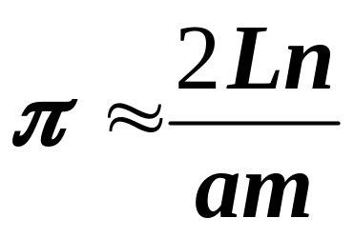
蒲丰投针问题中解法的
理论依据就是大数定律
针长L
线距a
当投针次数n很大时，用针与线相交的频率m/n近似针与线相交的概率p，从而求得π的近似值.

Slide 19
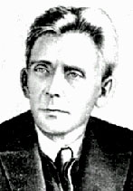
下面给出的独立同分布下的大数定律，不要求随机变量的方差存在.
定理3（辛钦大数定律）
设随机变量序列X₁,X₂, …独立同分布，具有有限的数学期E(X_{i})=μ, i=1,2,…， 则对任给ε >0 ，
辛钦

Slide 20
辛钦大数定律为寻找随机变量的期望值提供了一条实际可行的途径.

Slide 21
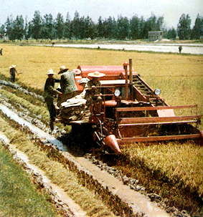
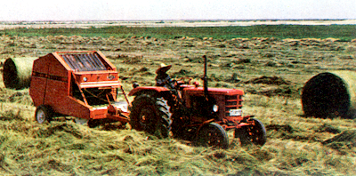
例如要估计某地区的平均亩产量，要收割某些有代表性的地块，例如n 块. 计算其平均亩产量，则当n 较大时，可用它作为整个地区平均亩产量的一个估计.

Slide 22
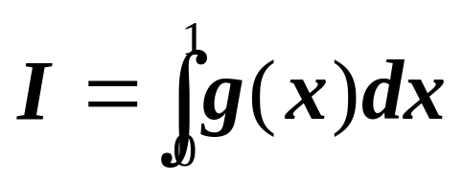
下面我们再举一例说明大数定律的应用.
定积分的概率计算法
求
的值

Slide 23
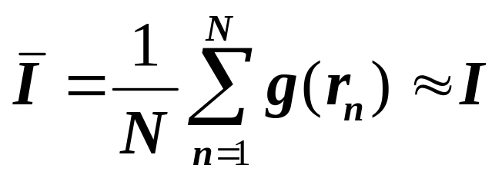
求
的值
我们介绍均值法，步骤是
1) 产生在(0,1)上均匀分布的随机数r_{n},
n=1,2,…,N
2) 计算g(r_{n})， n=1,2,…,N
3) 用平均值近似积分值
即

Slide 24
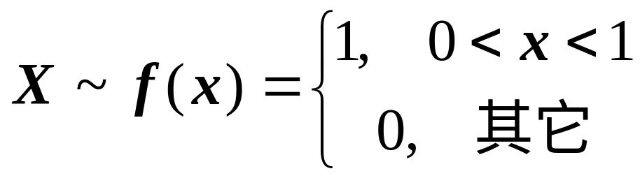
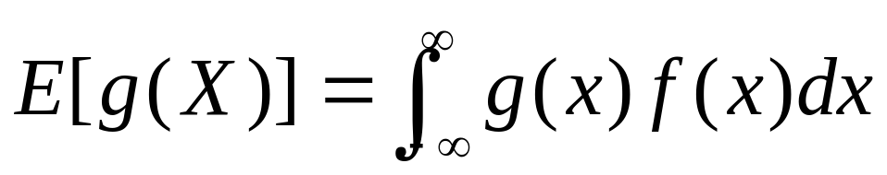
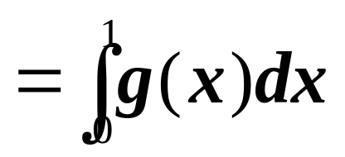
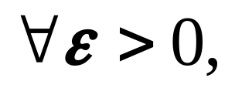
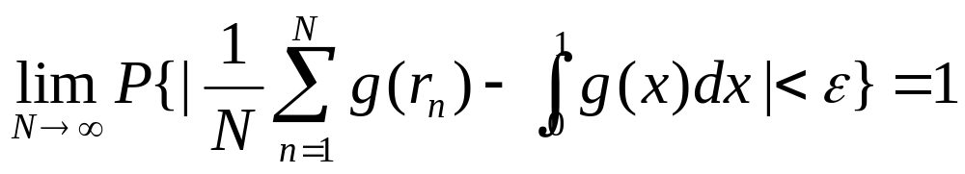
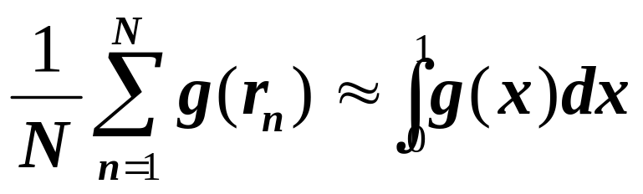
原理是什么呢？
设X~U(0, 1)
由大数定律
因此，当N充分大时，

Slide 25
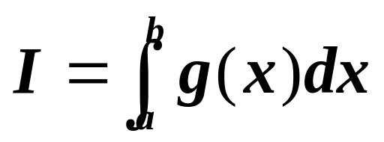
的值
问：若求
应如何近似计算？请思考.

Slide 26
这一讲我们介绍了大数定律
大数定律以严格的数学形式表达了随机现象最根本的性质之一：
平均结果的稳定性
它是随机现象统计规律的具体表现.
大数定律在理论和实际中都有广泛的应用.

Slide 27



休息片刻继续下一讲

